Slide 1
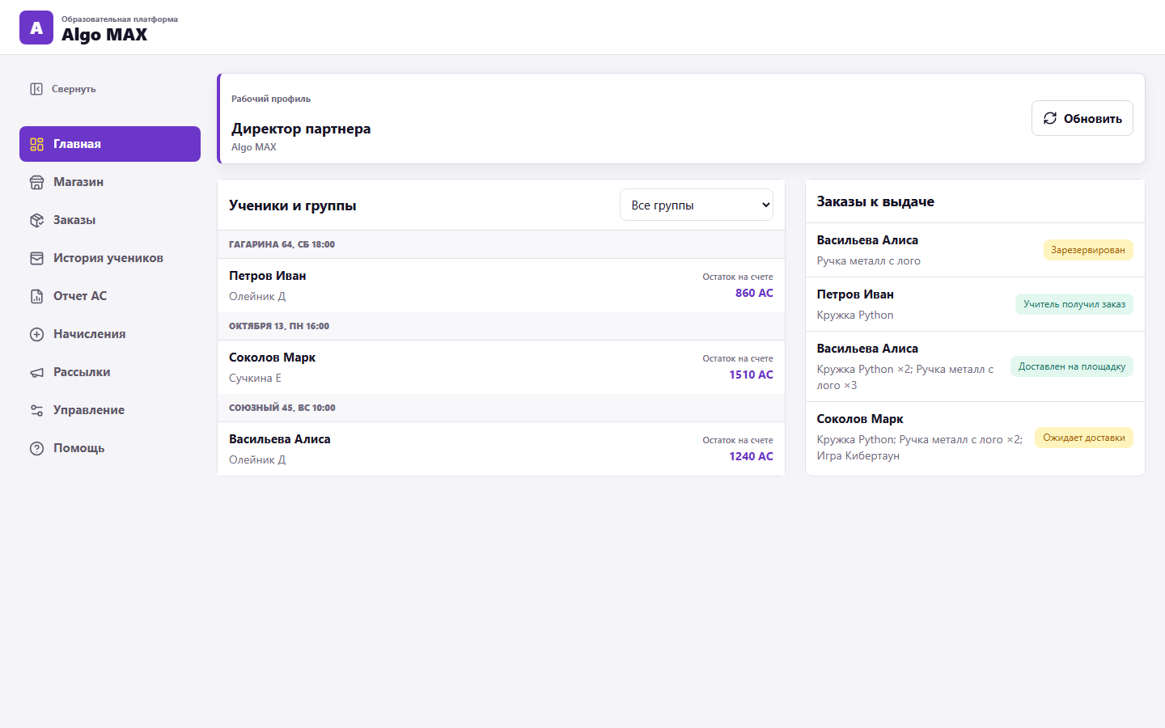
A
Интерфейс роли: директор
ALGO MAX
ВИДЕО ПО РОЛИ · ДИРЕКТОР
Управление филиалами и командой
Несколько городов, сотрудники, заказы, остатки, отчеты и рассылки
Серия видеоинструкций · 2026

Slide 2
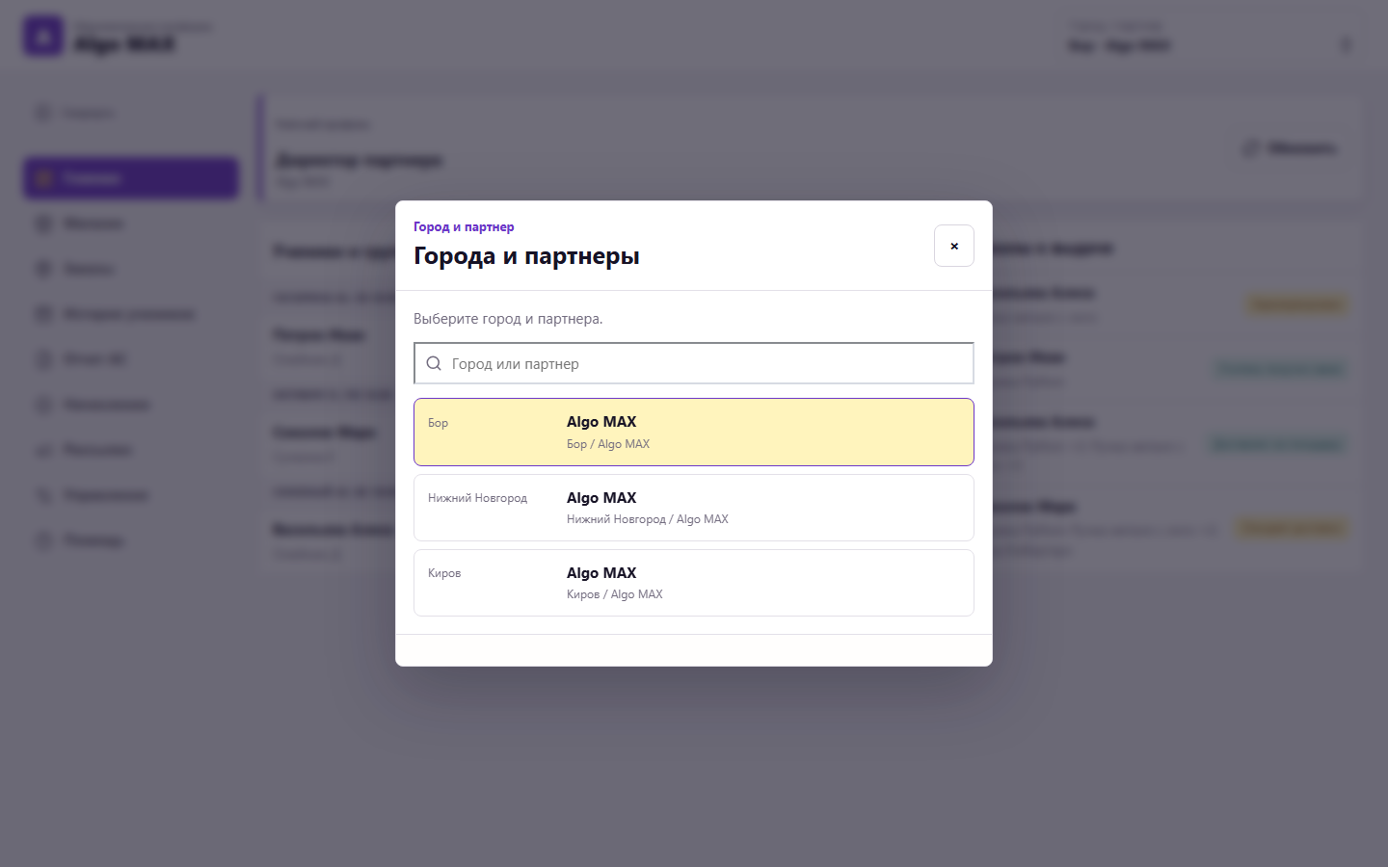
A
Algo MAX
02
НЕСКОЛЬКО ГОРОДОВ
Переключение рабочего города
ПУТЬ
Верхняя панель -> Город / партнер
Экран приложения
ШАГ 1 ИЗ 3
1
Найдите город
Введите название или выберите строку списка.
1
Проверка результата
После нажатия дождитесь изменения экрана и переходите к следующему шагу.
Курсор и номер показывают единственное действие этого кадра.
Роль: Директор · Algo MAX

Slide 3
A
Algo MAX
03
НЕСКОЛЬКО ГОРОДОВ
Переключение рабочего города
ПУТЬ
Верхняя панель -> Город / партнер
Экран приложения
ШАГ 2 ИЗ 3
2
Выберите филиал
Подсветка показывает текущий рабочий контекст.
2
Проверка результата
После нажатия дождитесь изменения экрана и переходите к следующему шагу.
Курсор и номер показывают единственное действие этого кадра.
Роль: Директор · Algo MAX

Slide 4
A
Algo MAX
04
НЕСКОЛЬКО ГОРОДОВ
Переключение рабочего города
ПУТЬ
Верхняя панель -> Город / партнер
Экран приложения
ШАГ 3 ИЗ 3
3
Смените город
Доступны только города с активными ролями сотрудника.
Проверка результата
3
После выбора проверьте город в профиле до изменения учеников, заказов или остатков.
Курсор и номер показывают единственное действие этого кадра.
Роль: Директор · Algo MAX

Slide 5
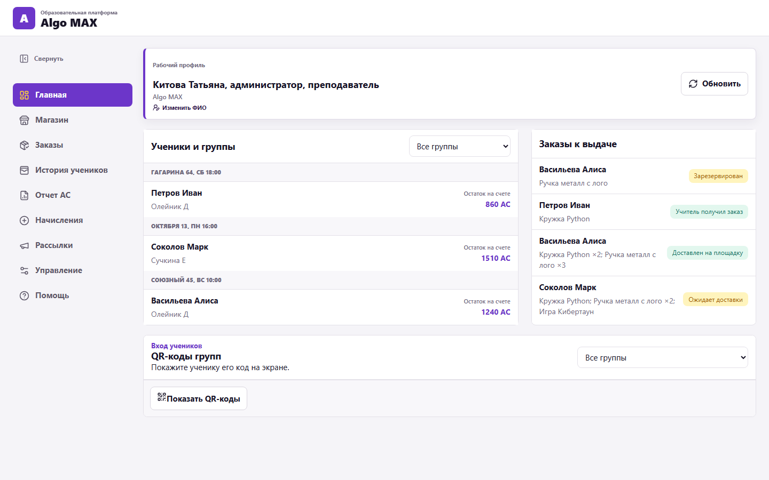
A
Algo MAX
05
НЕСКОЛЬКО РОЛЕЙ
Единый профиль сотрудника
ПУТЬ
Рабочий профиль -> основное меню
Экран приложения
ШАГ 1 ИЗ 3
1
Проверьте роли
1
Активные роли перечислены через запятую.
Проверка результата
После нажатия дождитесь изменения экрана и переходите к следующему шагу.
Курсор и номер показывают единственное действие этого кадра.
Роль: Директор · Algo MAX

Slide 6
A
Algo MAX
06
НЕСКОЛЬКО РОЛЕЙ
Единый профиль сотрудника
ПУТЬ
Рабочий профиль -> основное меню
Экран приложения
ШАГ 2 ИЗ 3
2
Измените ФИО
2
Имя меняется один раз для всего профиля.
Проверка результата
После нажатия дождитесь изменения экрана и переходите к следующему шагу.
Курсор и номер показывают единственное действие этого кадра.
Роль: Директор · Algo MAX

Slide 7
A
Algo MAX
07
НЕСКОЛЬКО РОЛЕЙ
Единый профиль сотрудника
ПУТЬ
Рабочий профиль -> основное меню
Экран приложения
ШАГ 3 ИЗ 3
3
Используйте общие права
Меню объединяет возможности всех активных ролей.
3
Проверка результата
Отозванные роли не показываются и не расширяют доступ.
Курсор и номер показывают единственное действие этого кадра.
Роль: Директор · Algo MAX

Slide 8
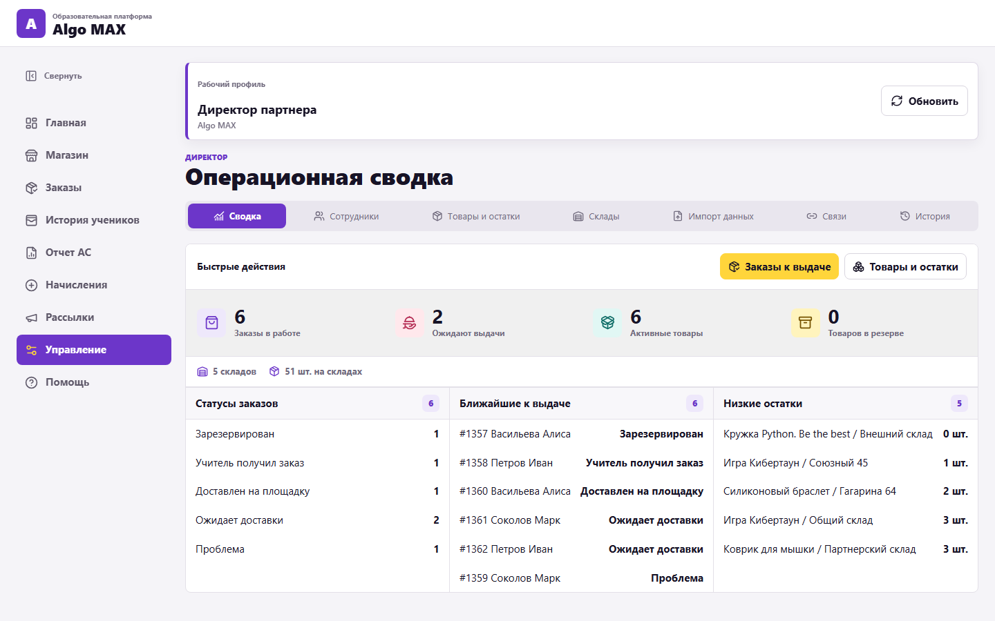
A
Algo MAX
08
УПРАВЛЕНИЕ
Рабочие вкладки филиала
ПУТЬ
Управление
Экран приложения
ШАГ 1 ИЗ 3
1
Выберите вкладку
Сотрудники, товары, склады, импорт, связи и история.
1
Проверка результата
После нажатия дождитесь изменения экрана и переходите к следующему шагу.
Курсор и номер показывают единственное действие этого кадра.
Роль: Директор · Algo MAX

Slide 9
A
Algo MAX
09
УПРАВЛЕНИЕ
Рабочие вкладки филиала
ПУТЬ
Управление
Экран приложения
ШАГ 2 ИЗ 3
2
Проверьте сводку
Показатели относятся к текущему городу.
Проверка результата
После нажатия дождитесь изменения экрана и переходите к следующему шагу.
2
Курсор и номер показывают единственное действие этого кадра.
Роль: Директор · Algo MAX

Slide 10
A
Algo MAX
10
УПРАВЛЕНИЕ
Рабочие вкладки филиала
ПУТЬ
Управление
Экран приложения
ШАГ 3 ИЗ 3
3
Обновите
Кнопка заново загружает данные вкладки.
3
Проверка результата
Все показатели сводки относятся к выбранному директором городу.
Курсор и номер показывают единственное действие этого кадра.
Роль: Директор · Algo MAX

Slide 11
A
Algo MAX
11
ТИПИЧНАЯ СИТУАЦИЯ
Выбран неверный город
ВОСПРОИЗВЕДЕННАЯ ОШИБКА
Экран приложения
Что произошло
Сводка и рабочие списки относятся не к тому филиалу.
Как исправить
Смените город в верхней панели и повторно проверьте контекст перед изменением.
Роль: Директор · Algo MAX

Slide 12
A
Algo MAX
12
ТИПИЧНАЯ СИТУАЦИЯ
Действие недоступно
ВОСПРОИЗВЕДЕННАЯ ОШИБКА
Экран приложения
Что произошло
Город не назначен директору или роль не дает нужного права.
Как исправить
Не обходите ограничение; проверьте назначенные города и полномочия сотрудника.
Роль: Директор · Algo MAX

Slide 13
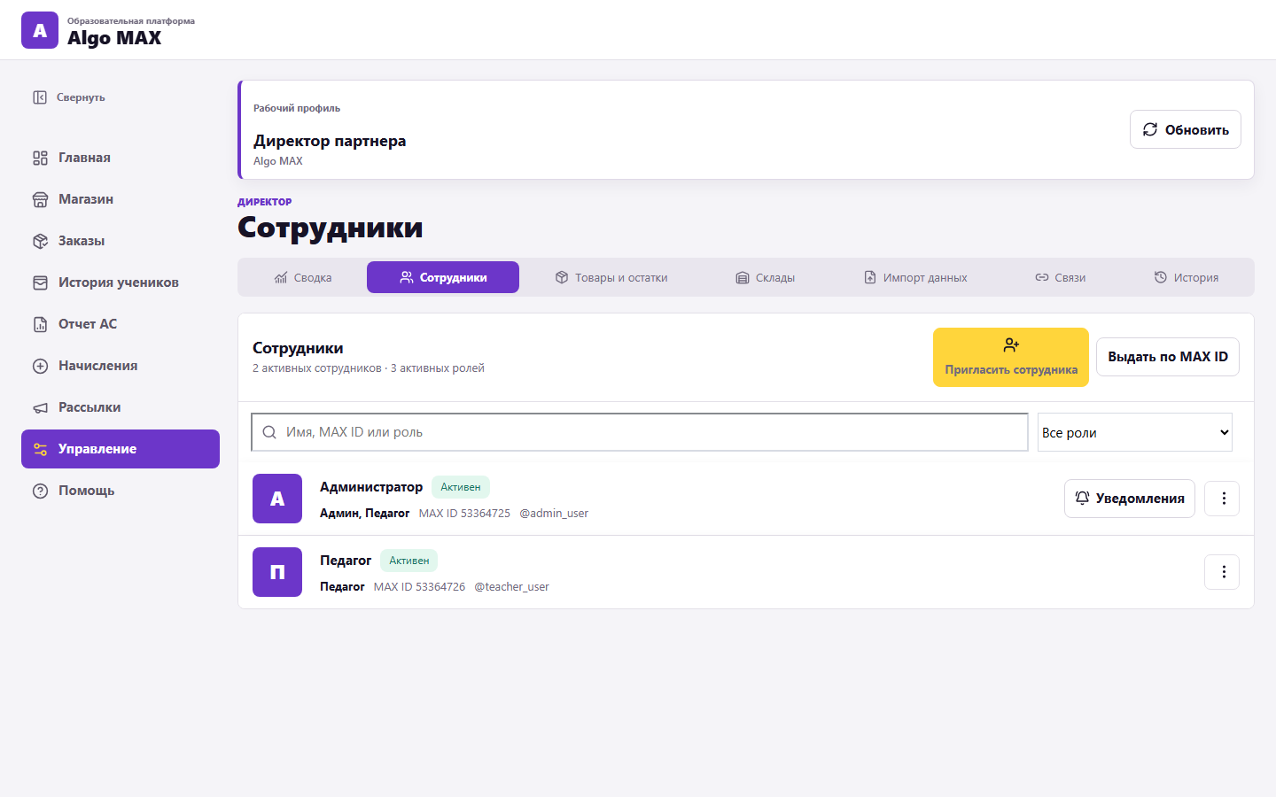
A
Algo MAX
13
СОТРУДНИКИ
Единые карточки активных сотрудников
ПУТЬ
Управление -> Сотрудники
Экран приложения
ШАГ 1 ИЗ 3
1
Найдите сотрудника
Поиск работает по имени, MAX ID и активной роли.
1
Проверка результата
После нажатия дождитесь изменения экрана и переходите к следующему шагу.
Курсор и номер показывают единственное действие этого кадра.
Роль: Директор · Algo MAX

Slide 14
A
Algo MAX
14
СОТРУДНИКИ
Единые карточки активных сотрудников
ПУТЬ
Управление -> Сотрудники
Экран приложения
ШАГ 2 ИЗ 3
2
Сверьте роли
Все активные роли человека указаны в одной карточке через запятую.
Проверка результата
2
После нажатия дождитесь изменения экрана и переходите к следующему шагу.
Курсор и номер показывают единственное действие этого кадра.
Роль: Директор · Algo MAX

Slide 15
A
Algo MAX
15
СОТРУДНИКИ
Единые карточки активных сотрудников
ПУТЬ
Управление -> Сотрудники
Экран приложения
ШАГ 3 ИЗ 3
3
Откройте действия
Меню позволяет изменить ФИО, добавить или отозвать роль.
Проверка результата
3
Директор может настроить или отозвать роль сотрудника назначенного города.
Курсор и номер показывают единственное действие этого кадра.
Роль: Директор · Algo MAX

Slide 16
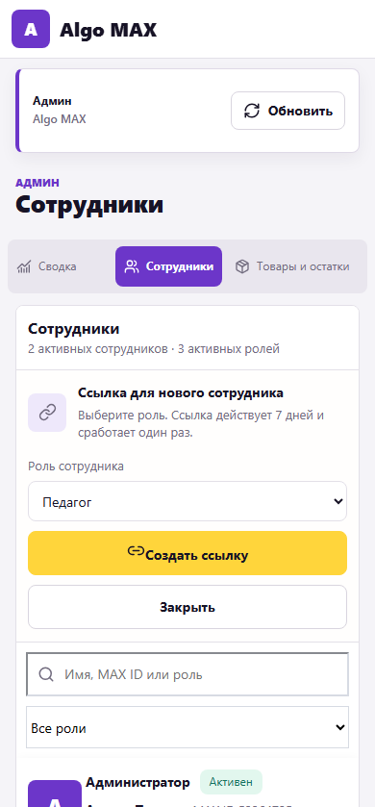
A
Algo MAX
16
СОТРУДНИКИ
Создание одноразовой ссылки
ПУТЬ
Управление -> Сотрудники -> Пригласить
Экран на телефоне
ШАГ 1 ИЗ 3
1
Выберите роль
Список ограничен правами приглашающего.
1
Проверка результата
После нажатия дождитесь изменения экрана и переходите к следующему шагу.
Курсор и номер показывают единственное действие этого кадра.
Роль: Директор · Algo MAX

Slide 17
A
Algo MAX
17
СОТРУДНИКИ
Создание одноразовой ссылки
ПУТЬ
Управление -> Сотрудники -> Пригласить
Экран на телефоне
ШАГ 2 ИЗ 3
2
Создайте ссылку
Она действует семь дней и один раз.
2
Проверка результата
После нажатия дождитесь изменения экрана и переходите к следующему шагу.
Курсор и номер показывают единственное действие этого кадра.
Роль: Директор · Algo MAX

Slide 18
A
Algo MAX
18
СОТРУДНИКИ
Создание одноразовой ссылки
ПУТЬ
Управление -> Сотрудники -> Пригласить
Экран на телефоне
ШАГ 3 ИЗ 3
3
Закройте
Без создания никаких изменений нет.
Проверка результата
После перехода сотрудник появляется в активных ролях выбранного города.
3
Курсор и номер показывают единственное действие этого кадра.
Роль: Директор · Algo MAX

Slide 19
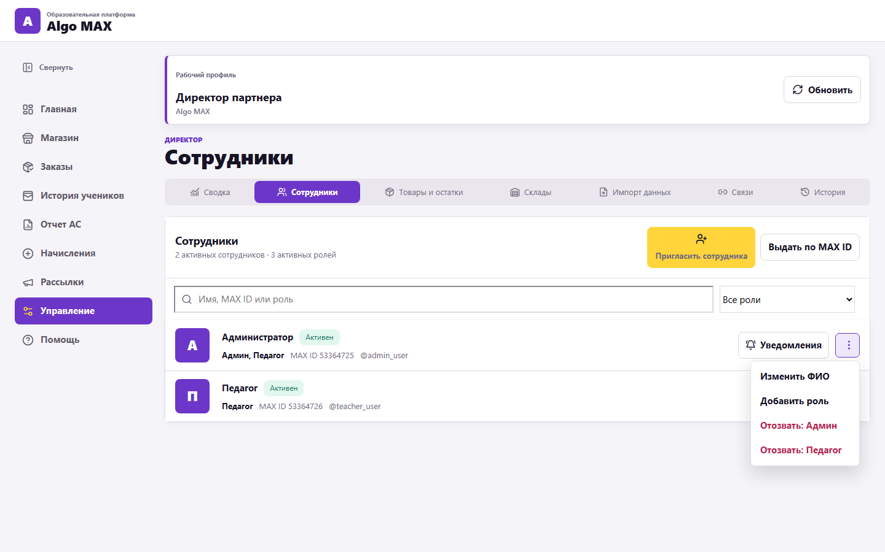
A
Algo MAX
19
СОТРУДНИКИ
Действия с единым профилем
ПУТЬ
Сотрудники -> меню с тремя точками
Экран приложения
ШАГ 1 ИЗ 3
1
Откройте меню
Кнопка относится ко всему профилю сотрудника.
1
Проверка результата
После нажатия дождитесь изменения экрана и переходите к следующему шагу.
Курсор и номер показывают единственное действие этого кадра.
Роль: Директор · Algo MAX

Slide 20
A
Algo MAX
20
СОТРУДНИКИ
Действия с единым профилем
ПУТЬ
Сотрудники -> меню с тремя точками
Экран приложения
ШАГ 2 ИЗ 3
2
Выберите действие
Измените ФИО или добавьте еще одну роль.
Проверка результата
2
После нажатия дождитесь изменения экрана и переходите к следующему шагу.
Курсор и номер показывают единственное действие этого кадра.
Роль: Директор · Algo MAX

Slide 21
A
Algo MAX
21
СОТРУДНИКИ
Действия с единым профилем
ПУТЬ
Сотрудники -> меню с тремя точками
Экран приложения
ШАГ 3 ИЗ 3
3
Отзовите конкретную роль
Остальные активные роли сохраняются.
Проверка результата
Директор может отозвать административную роль в назначенном ему городе.
3
Курсор и номер показывают единственное действие этого кадра.
Роль: Директор · Algo MAX

Slide 22
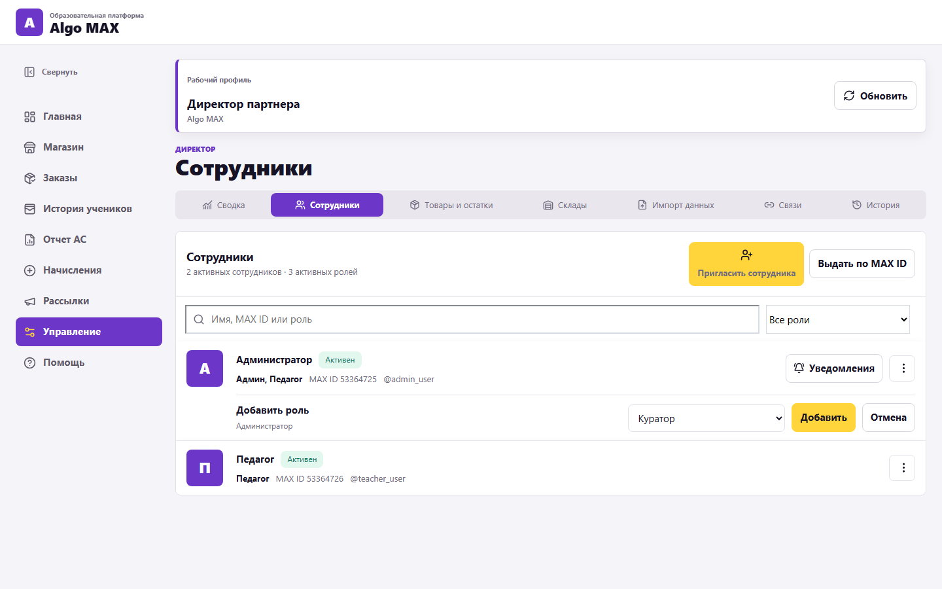
A
Algo MAX
22
СОТРУДНИКИ
Добавление дополнительной роли
ПУТЬ
Сотрудники -> Добавить роль
Экран приложения
ШАГ 1 ИЗ 3
1
Выберите роль
Список ограничен полномочиями текущего пользователя.
Проверка результата
После нажатия дождитесь изменения экрана и переходите к следующему шагу.
1
Курсор и номер показывают единственное действие этого кадра.
Роль: Директор · Algo MAX

Slide 23
A
Algo MAX
23
СОТРУДНИКИ
Добавление дополнительной роли
ПУТЬ
Сотрудники -> Добавить роль
Экран приложения
ШАГ 2 ИЗ 3
2
Добавьте
Новая роль прикрепляется к существующему MAX ID.
Проверка результата
После нажатия дождитесь изменения экрана и переходите к следующему шагу.
2
Курсор и номер показывают единственное действие этого кадра.
Роль: Директор · Algo MAX

Slide 24
A
Algo MAX
24
СОТРУДНИКИ
Добавление дополнительной роли
ПУТЬ
Сотрудники -> Добавить роль
Экран приложения
ШАГ 3 ИЗ 3
3
Проверьте карточку
После обновления роли будут перечислены через запятую.
Проверка результата
3
Повторная карточка сотрудника при добавлении роли не создается.
Курсор и номер показывают единственное действие этого кадра.
Роль: Директор · Algo MAX

Slide 25
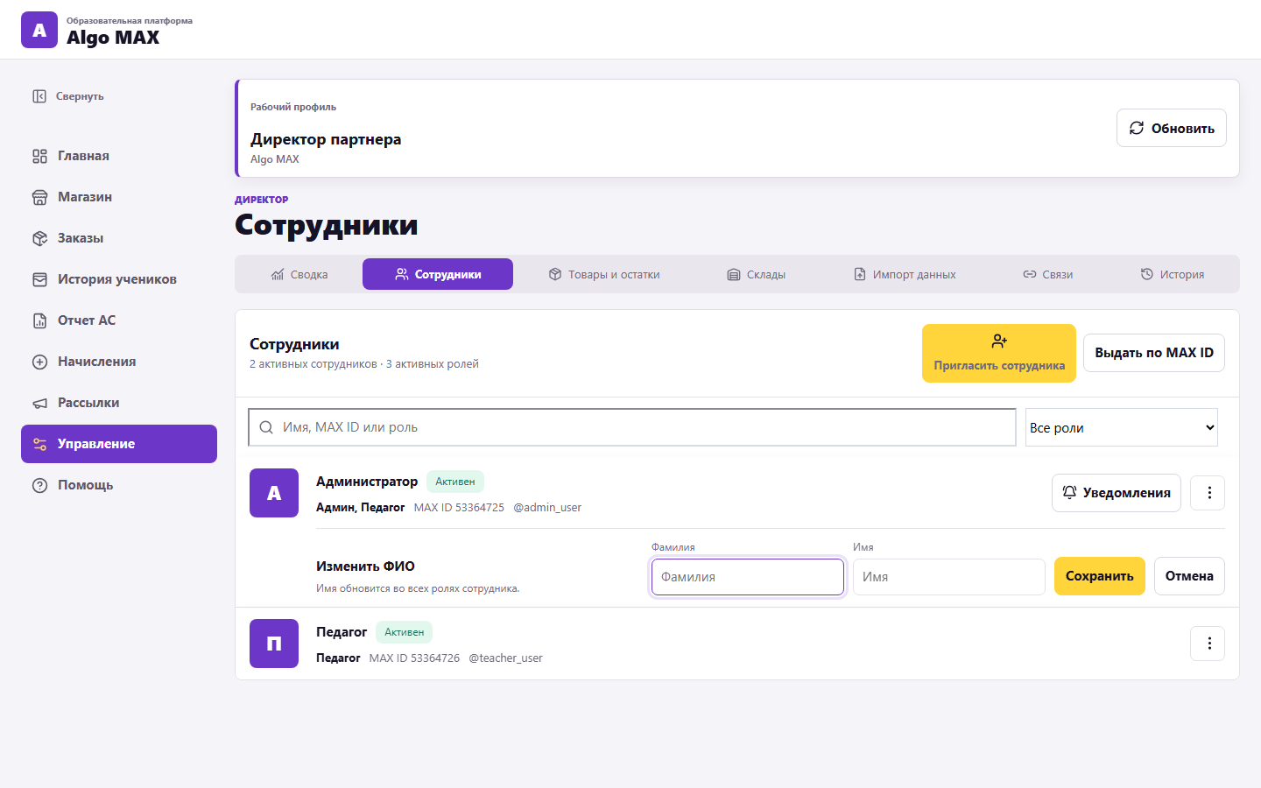
A
Algo MAX
25
СОТРУДНИКИ
Изменение ФИО сотрудника
ПУТЬ
Сотрудники -> Изменить ФИО
Экран приложения
ШАГ 1 ИЗ 3
1
Введите фамилию
Новое значение применяется ко всему профилю.
Проверка результата
После нажатия дождитесь изменения экрана и переходите к следующему шагу.
1
Курсор и номер показывают единственное действие этого кадра.
Роль: Директор · Algo MAX

Slide 26
A
Algo MAX
26
СОТРУДНИКИ
Изменение ФИО сотрудника
ПУТЬ
Сотрудники -> Изменить ФИО
Экран приложения
ШАГ 2 ИЗ 3
2
Введите имя
MAX ID остается прежним.
Проверка результата
После нажатия дождитесь изменения экрана и переходите к следующему шагу.
2
Курсор и номер показывают единственное действие этого кадра.
Роль: Директор · Algo MAX

Slide 27
A
Algo MAX
27
СОТРУДНИКИ
Изменение ФИО сотрудника
ПУТЬ
Сотрудники -> Изменить ФИО
Экран приложения
ШАГ 3 ИЗ 3
3
Сохраните
Все активные роли продолжат работать.
Проверка результата
После сохранения обновите список и найдите сотрудника по MAX ID.
3
Курсор и номер показывают единственное действие этого кадра.
Роль: Директор · Algo MAX

Slide 28
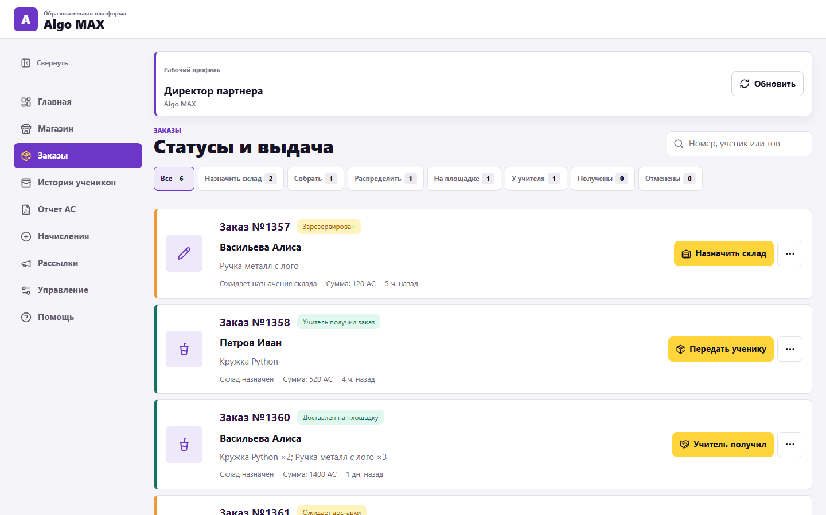
A
Algo MAX
28
ЗАКАЗЫ
Рабочие вкладки заказов
ПУТЬ
Заказы
Экран приложения
ШАГ 1 ИЗ 3
1
Выберите состояние
1
Верхний ряд фильтрует фактический статус.
Проверка результата
После нажатия дождитесь изменения экрана и переходите к следующему шагу.
Курсор и номер показывают единственное действие этого кадра.
Роль: Директор · Algo MAX

Slide 29
A
Algo MAX
29
ЗАКАЗЫ
Рабочие вкладки заказов
ПУТЬ
Заказы
Экран приложения
ШАГ 2 ИЗ 3
2
Выберите этап работы
Назначить склад, Собрать или Распределить.
2
Проверка результата
После нажатия дождитесь изменения экрана и переходите к следующему шагу.
Курсор и номер показывают единственное действие этого кадра.
Роль: Директор · Algo MAX

Slide 30
A
Algo MAX
30
ЗАКАЗЫ
Рабочие вкладки заказов
ПУТЬ
Заказы
Экран приложения
ШАГ 3 ИЗ 3
3
Обновите
Круговая стрелка применяет завершенные отметки.
3
Проверка результата
Переключатели не дублируются и всегда видны до первого нажатия.
Курсор и номер показывают единственное действие этого кадра.
Роль: Директор · Algo MAX

Slide 31
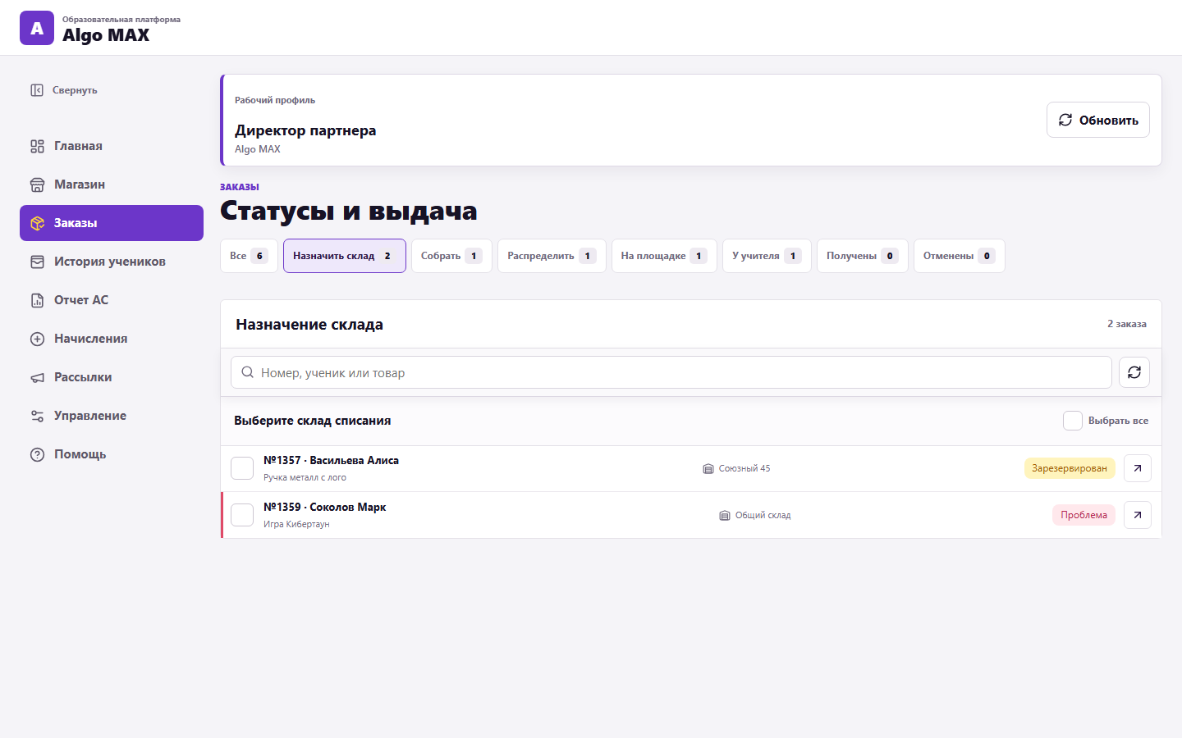
A
Algo MAX
31
НАЗНАЧИТЬ СКЛАД
Очередь зарезервированных заказов
ПУТЬ
Заказы -> Назначить склад
Экран приложения
ШАГ 1 ИЗ 3
1
Выберите заказ
Чекбокс включает заказ в массовую операцию.
1
Проверка результата
После нажатия дождитесь изменения экрана и переходите к следующему шагу.
Курсор и номер показывают единственное действие этого кадра.
Роль: Директор · Algo MAX

Slide 32
A
Algo MAX
32
НАЗНАЧИТЬ СКЛАД
Очередь зарезервированных заказов
ПУТЬ
Заказы -> Назначить склад
Экран приложения
ШАГ 2 ИЗ 3
2
Сверьте склад
Подсказка показывает доступный источник.
2
Проверка результата
После нажатия дождитесь изменения экрана и переходите к следующему шагу.
Курсор и номер показывают единственное действие этого кадра.
Роль: Директор · Algo MAX

Slide 33
A
Algo MAX
33
НАЗНАЧИТЬ СКЛАД
Очередь зарезервированных заказов
ПУТЬ
Заказы -> Назначить склад
Экран приложения
ШАГ 3 ИЗ 3
3
Откройте
Стрелка открывает карточку и состав.
3
Проверка результата
Выбор чекбокса не сворачивает площадку и не меняет статус сам по себе.
Курсор и номер показывают единственное действие этого кадра.
Роль: Директор · Algo MAX

Slide 34
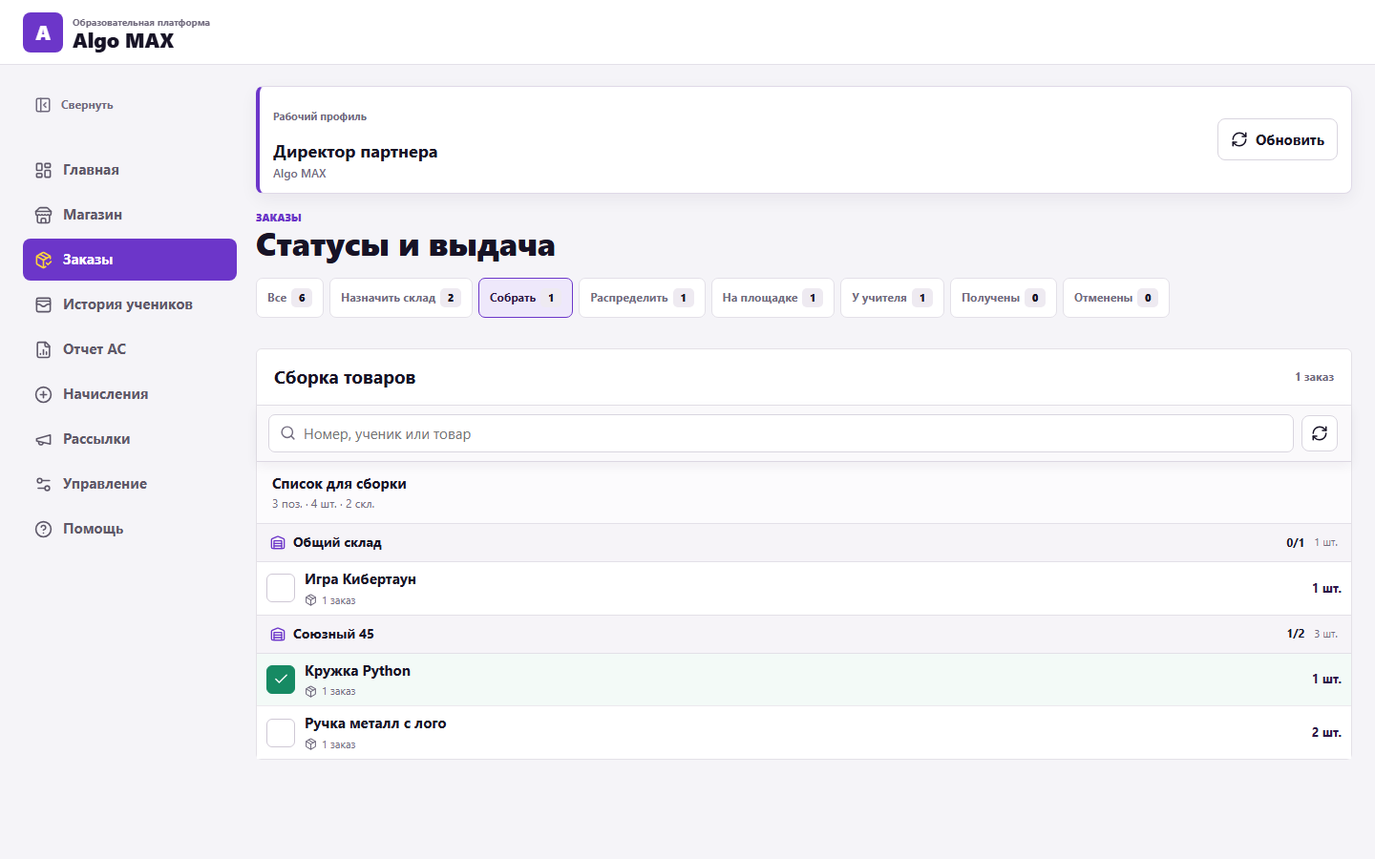
A
Algo MAX
34
СОБРАТЬ
Общий чек-лист по складам
ПУТЬ
Заказы -> Собрать
Экран приложения
ШАГ 1 ИЗ 3
1
Откройте склад
Список разделен по источнику товара.
1
Проверка результата
После нажатия дождитесь изменения экрана и переходите к следующему шагу.
Курсор и номер показывают единственное действие этого кадра.
Роль: Директор · Algo MAX

Slide 35
A
Algo MAX
35
СОБРАТЬ
Общий чек-лист по складам
ПУТЬ
Заказы -> Собрать
Экран приложения
ШАГ 2 ИЗ 3
2
Отметьте товар
Одинаковые позиции объединены, количество суммируется.
Проверка результата
2
После нажатия дождитесь изменения экрана и переходите к следующему шагу.
Курсор и номер показывают единственное действие этого кадра.
Роль: Директор · Algo MAX

Slide 36
A
Algo MAX
36
СОБРАТЬ
Общий чек-лист по складам
ПУТЬ
Заказы -> Собрать
Экран приложения
ШАГ 3 ИЗ 3
3
Обновите
Только обновление фиксирует готовый набор.
3
Проверка результата
Чекбокс служит промежуточной отметкой; строка не исчезает сразу после нажатия.
Курсор и номер показывают единственное действие этого кадра.
Роль: Директор · Algo MAX

Slide 37
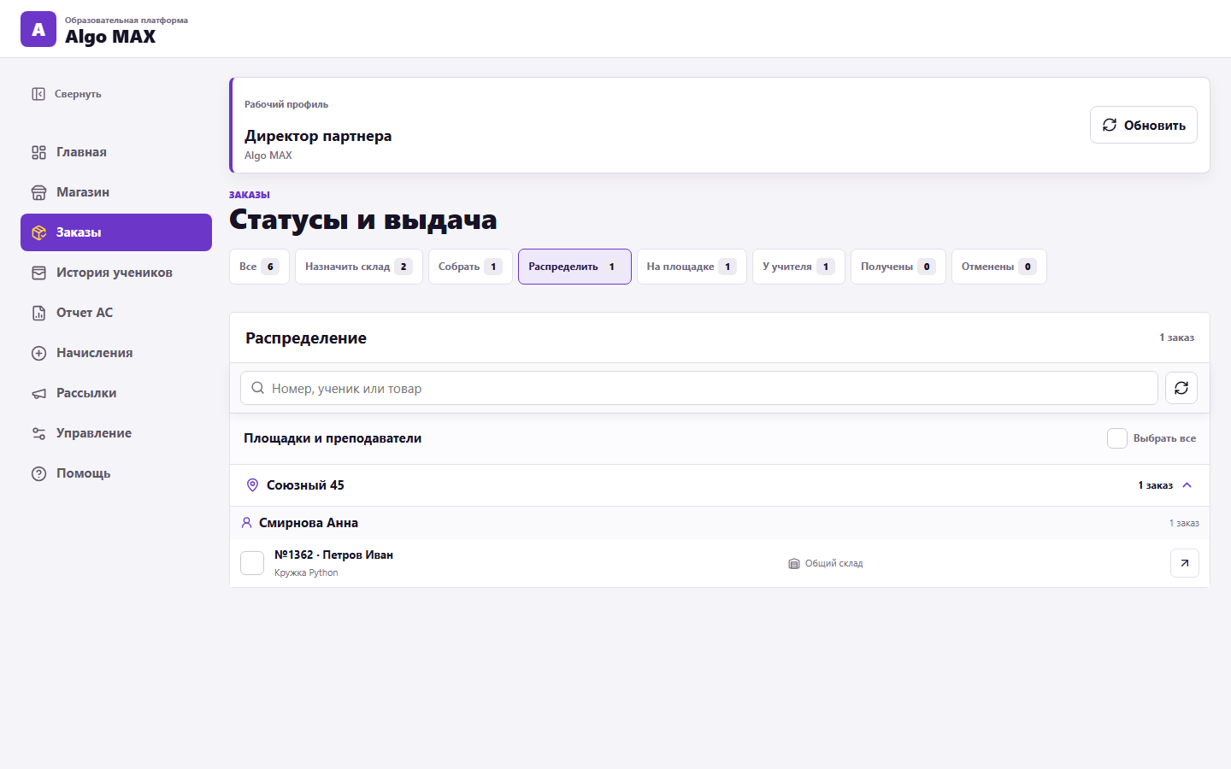
A
Algo MAX
37
РАСПРЕДЕЛИТЬ
Площадки и преподаватели
ПУТЬ
Заказы -> Распределить
Экран приложения
ШАГ 1 ИЗ 3
1
Откройте площадку
Внутри заказы сгруппированы по преподавателю.
1
Проверка результата
После нажатия дождитесь изменения экрана и переходите к следующему шагу.
Курсор и номер показывают единственное действие этого кадра.
Роль: Директор · Algo MAX

Slide 38
A
Algo MAX
38
РАСПРЕДЕЛИТЬ
Площадки и преподаватели
ПУТЬ
Заказы -> Распределить
Экран приложения
ШАГ 2 ИЗ 3
2
Отметьте доставку
Ставьте галочку после фактической доставки.
Проверка результата
После нажатия дождитесь изменения экрана и переходите к следующему шагу.
2
Курсор и номер показывают единственное действие этого кадра.
Роль: Директор · Algo MAX

Slide 39
A
Algo MAX
39
РАСПРЕДЕЛИТЬ
Площадки и преподаватели
ПУТЬ
Заказы -> Распределить
Экран приложения
ШАГ 3 ИЗ 3
3
Подтвердите
Рабочая кнопка применяет выбранные заказы.
3
Проверка результата
Заказы в статусах «На площадке» и «У учителя» больше не показываются в сборке.
Курсор и номер показывают единственное действие этого кадра.
Роль: Директор · Algo MAX

Slide 40
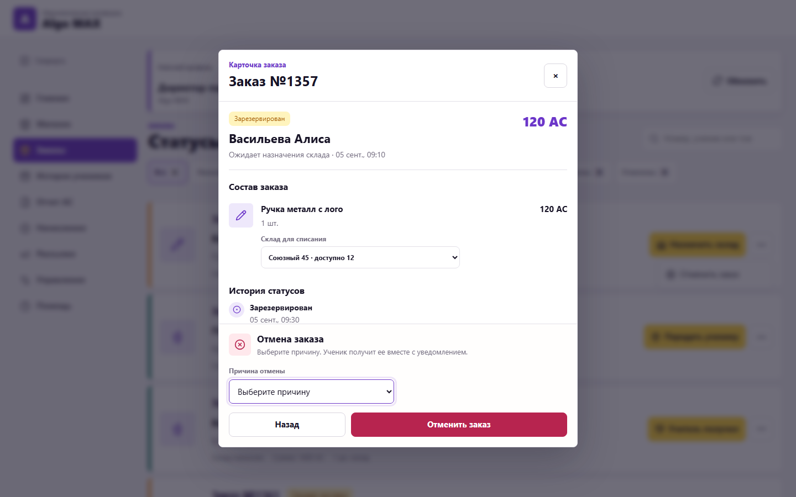
A
Algo MAX
40
ОТМЕНА
Причина отмены заказа
ПУТЬ
Заказы -> Подробнее -> Другие действия -> Отменить
Экран приложения
ШАГ 1 ИЗ 3
1
Выберите причину
Используйте готовый вариант или свой текст.
1
Проверка результата
После нажатия дождитесь изменения экрана и переходите к следующему шагу.
Курсор и номер показывают единственное действие этого кадра.
Роль: Директор · Algo MAX

Slide 41
A
Algo MAX
41
ОТМЕНА
Причина отмены заказа
ПУТЬ
Заказы -> Подробнее -> Другие действия -> Отменить
Экран приложения
ШАГ 2 ИЗ 3
2
Проверьте возврат
AC вернутся ученику после подтверждения.
Проверка результата
После нажатия дождитесь изменения экрана и переходите к следующему шагу.
2
Курсор и номер показывают единственное действие этого кадра.
Роль: Директор · Algo MAX

Slide 42
A
Algo MAX
42
ОТМЕНА
Причина отмены заказа
ПУТЬ
Заказы -> Подробнее -> Другие действия -> Отменить
Экран приложения
ШАГ 3 ИЗ 3
3
Подтвердите
Отмена необратима обычной кнопкой.
Проверка результата
После подтверждения заказ отменяется, причина сохраняется, а AC возвращаются ученику.
3
Курсор и номер показывают единственное действие этого кадра.
Роль: Директор · Algo MAX

Slide 43
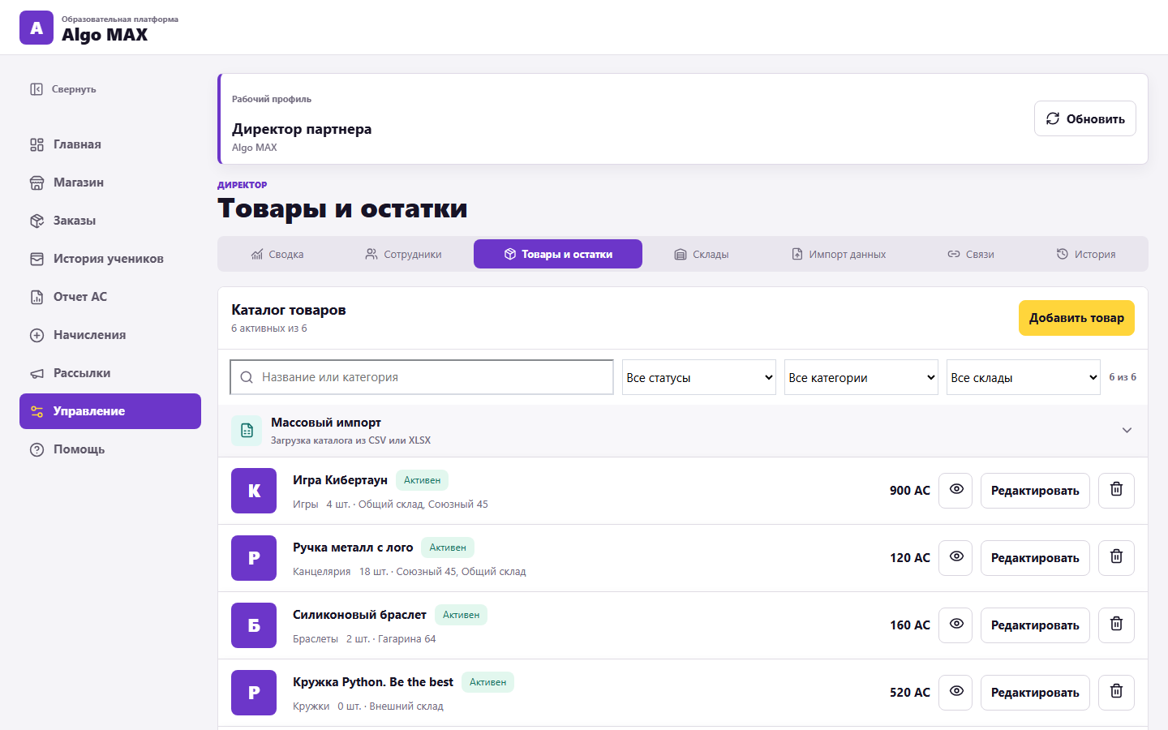
A
Algo MAX
43
ТОВАРЫ
Каталог и остатки
ПУТЬ
Управление -> Товары и остатки
Экран приложения
ШАГ 1 ИЗ 3
1
Фильтруйте
Используйте статус, категорию и поиск.
1
Проверка результата
После нажатия дождитесь изменения экрана и переходите к следующему шагу.
Курсор и номер показывают единственное действие этого кадра.
Роль: Директор · Algo MAX

Slide 44
A
Algo MAX
44
ТОВАРЫ
Каталог и остатки
ПУТЬ
Управление -> Товары и остатки
Экран приложения
ШАГ 2 ИЗ 3
2
Добавьте товар
Откроется единая карточка товара.
2
Проверка результата
После нажатия дождитесь изменения экрана и переходите к следующему шагу.
Курсор и номер показывают единственное действие этого кадра.
Роль: Директор · Algo MAX

Slide 45
A
Algo MAX
45
ТОВАРЫ
Каталог и остатки
ПУТЬ
Управление -> Товары и остатки
Экран приложения
ШАГ 3 ИЗ 3
3
Измените
Редактируйте цену, тип выдачи и остатки.
Проверка результата
3
SKU вручную не вводится: технический идентификатор формируется автоматически.
Курсор и номер показывают единственное действие этого кадра.
Роль: Директор · Algo MAX

Slide 46
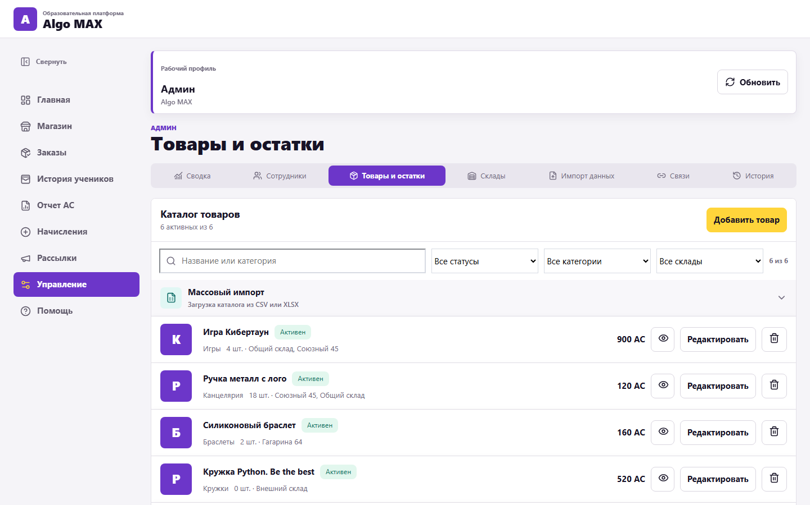
A
Algo MAX
46
ТОВАРЫ
Фильтр каталога по складу
ПУТЬ
Товары и остатки -> Все склады
Экран приложения
ШАГ 1 ИЗ 3
1
Откройте склады
Фильтр расположен рядом со статусом и категорией.
1
Проверка результата
После нажатия дождитесь изменения экрана и переходите к следующему шагу.
Курсор и номер показывают единственное действие этого кадра.
Роль: Директор · Algo MAX

Slide 47
A
Algo MAX
47
ТОВАРЫ
Фильтр каталога по складу
ПУТЬ
Товары и остатки -> Все склады
Экран приложения
ШАГ 2 ИЗ 3
2
Выберите склад
Список сузится без изменения остатков.
2
Проверка результата
После нажатия дождитесь изменения экрана и переходите к следующему шагу.
Курсор и номер показывают единственное действие этого кадра.
Роль: Директор · Algo MAX

Slide 48
A
Algo MAX
48
ТОВАРЫ
Фильтр каталога по складу
ПУТЬ
Товары и остатки -> Все склады
Экран приложения
ШАГ 3 ИЗ 3
3
Сверьте счетчик
Число показывает найденные товары.
3
Проверка результата
В строках результата должно быть название выбранного склада.
Курсор и номер показывают единственное действие этого кадра.
Роль: Директор · Algo MAX

Slide 49
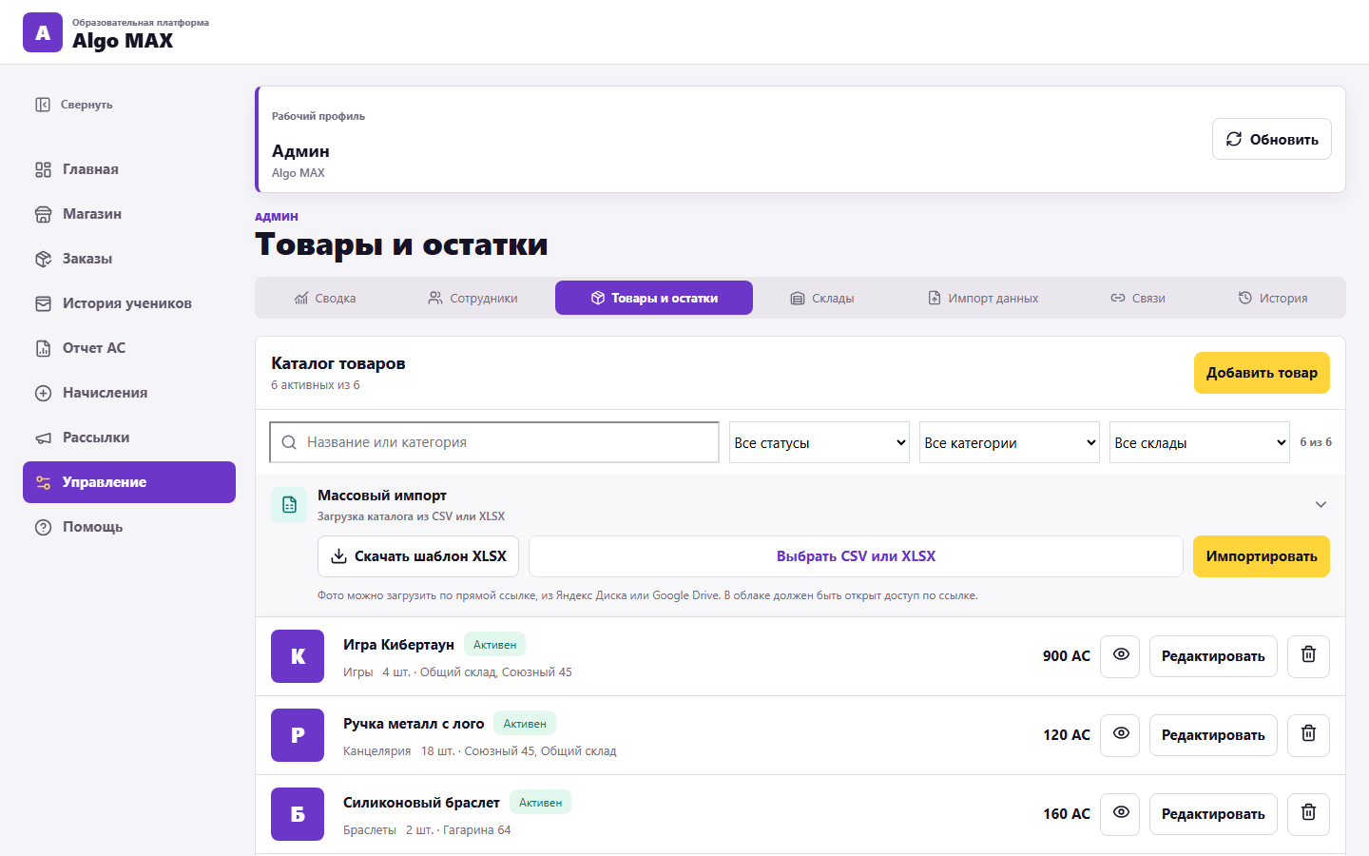
A
Algo MAX
49
ТОВАРЫ
Массовый импорт товаров
ПУТЬ
Товары и остатки -> Массовый импорт
Экран приложения
ШАГ 1 ИЗ 3
1
Скачайте шаблон
Не переименовывайте обязательные колонки.
Проверка результата
1
После нажатия дождитесь изменения экрана и переходите к следующему шагу.
Курсор и номер показывают единственное действие этого кадра.
Роль: Директор · Algo MAX

Slide 50
A
Algo MAX
50
ТОВАРЫ
Массовый импорт товаров
ПУТЬ
Товары и остатки -> Массовый импорт
Экран приложения
ШАГ 2 ИЗ 3
2
Выберите файл
Поддерживается подготовленный XLSX или CSV.
Проверка результата
2
После нажатия дождитесь изменения экрана и переходите к следующему шагу.
Курсор и номер показывают единственное действие этого кадра.
Роль: Директор · Algo MAX

Slide 51
A
Algo MAX
51
ТОВАРЫ
Массовый импорт товаров
ПУТЬ
Товары и остатки -> Массовый импорт
Экран приложения
ШАГ 3 ИЗ 3
3
Импортируйте
Дождитесь отчета по строкам.
Проверка результата
3
Фото принимается по прямой ссылке, из Яндекс Диска или Google Drive при открытом доступе.
Курсор и номер показывают единственное действие этого кадра.
Роль: Директор · Algo MAX

Slide 52
A
Algo MAX
52
ТИПИЧНАЯ СИТУАЦИЯ
Фотография не загрузилась
ВОСПРОИЗВЕДЕННАЯ ОШИБКА
Экран приложения
Что произошло
Ссылка на Яндекс Диск или Google Drive недоступна без авторизации.
Как исправить
Откройте общий доступ, проверьте ссылку в приватном окне и повторите импорт строки.
Роль: Директор · Algo MAX

Slide 53
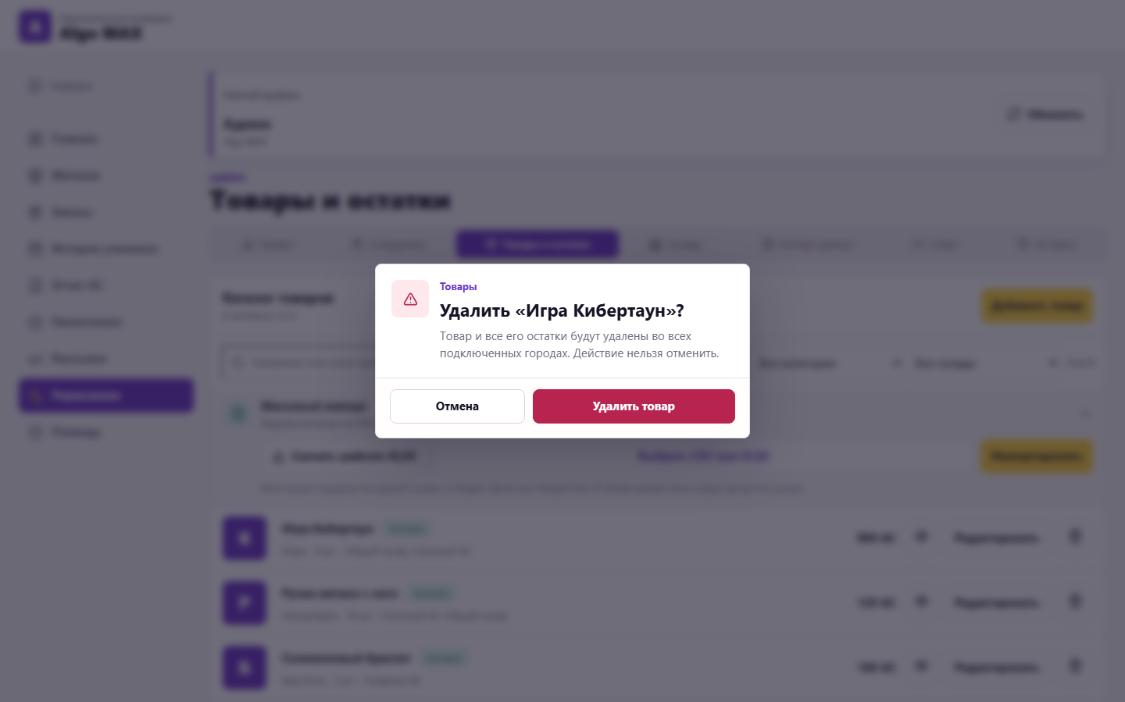
A
Algo MAX
53
ТОВАРЫ
Подтверждение удаления товара
ПУТЬ
Товары и остатки -> корзина
Экран приложения
ШАГ 1 ИЗ 3
1
Сверьте название
Удаляется именно указанный товар.
1
Проверка результата
После нажатия дождитесь изменения экрана и переходите к следующему шагу.
Курсор и номер показывают единственное действие этого кадра.
Роль: Директор · Algo MAX

Slide 54
A
Algo MAX
54
ТОВАРЫ
Подтверждение удаления товара
ПУТЬ
Товары и остатки -> корзина
Экран приложения
ШАГ 2 ИЗ 3
2
Прочитайте последствия
Остатки удалятся во всех подключенных городах.
2
Проверка результата
После нажатия дождитесь изменения экрана и переходите к следующему шагу.
Курсор и номер показывают единственное действие этого кадра.
Роль: Директор · Algo MAX

Slide 55
A
Algo MAX
55
ТОВАРЫ
Подтверждение удаления товара
ПУТЬ
Товары и остатки -> корзина
Экран приложения
ШАГ 3 ИЗ 3
3
Подтвердите
«Удалить товар» нельзя отменить.
Проверка результата
3
Если у товара есть защищенная история движения, используйте скрытие вместо удаления.
Курсор и номер показывают единственное действие этого кадра.
Роль: Директор · Algo MAX

Slide 56
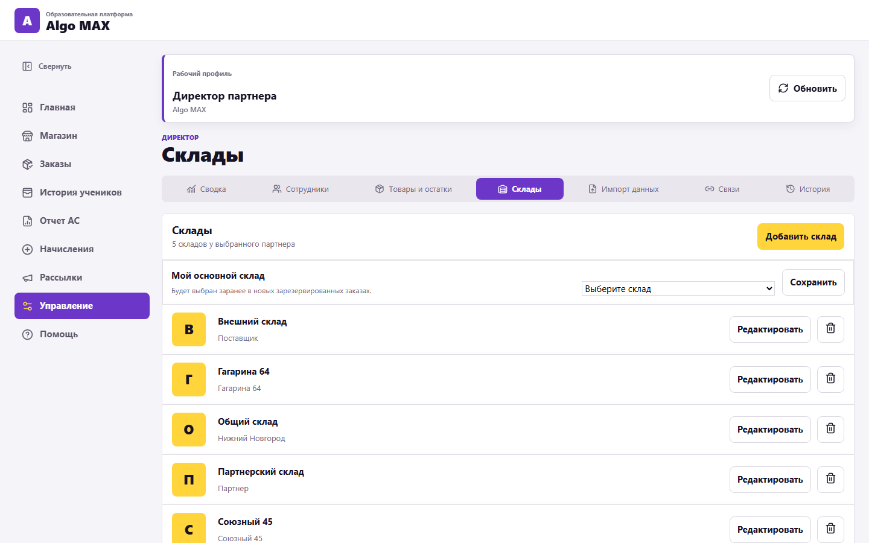
A
Algo MAX
56
СКЛАДЫ
Список складов и основной склад
ПУТЬ
Управление -> Склады
Экран приложения
ШАГ 1 ИЗ 3
1
Выберите основной
Он подставляется в новые складские операции.
1
Проверка результата
После нажатия дождитесь изменения экрана и переходите к следующему шагу.
Курсор и номер показывают единственное действие этого кадра.
Роль: Директор · Algo MAX

Slide 57
A
Algo MAX
57
СКЛАДЫ
Список складов и основной склад
ПУТЬ
Управление -> Склады
Экран приложения
ШАГ 2 ИЗ 3
2
Добавьте склад
Укажите понятное название и адрес.
2
Проверка результата
После нажатия дождитесь изменения экрана и переходите к следующему шагу.
Курсор и номер показывают единственное действие этого кадра.
Роль: Директор · Algo MAX

Slide 58
A
Algo MAX
58
СКЛАДЫ
Список складов и основной склад
ПУТЬ
Управление -> Склады
Экран приложения
ШАГ 3 ИЗ 3
3
Измените склад
Старые заказы при этом не переносятся.
Проверка результата
3
Основной склад — персональная настройка сотрудника, а не города целиком.
Курсор и номер показывают единственное действие этого кадра.
Роль: Директор · Algo MAX

Slide 59

A
Algo MAX
59
СКЛАДЫ
Общий склад в нескольких городах
ПУТЬ
Склады -> склад с совпадающим названием
Экран приложения
ШАГ 1 ИЗ 3
1
Найдите общий склад
Единая сущность отмечена статусом «Подключен».
Проверка результата
После нажатия дождитесь изменения экрана и переходите к следующему шагу.
1
Курсор и номер показывают единственное действие этого кадра.
Роль: Директор · Algo MAX

Slide 60
A
Algo MAX
60
СКЛАДЫ
Общий склад в нескольких городах
ПУТЬ
Склады -> склад с совпадающим названием
Экран приложения
ШАГ 2 ИЗ 3
2
Проверьте действия
Связь можно отключить от города без удаления общего склада.
Проверка результата
После нажатия дождитесь изменения экрана и переходите к следующему шагу.
2
Курсор и номер показывают единственное действие этого кадра.
Роль: Директор · Algo MAX

Slide 61
A
Algo MAX
61
СКЛАДЫ
Общий склад в нескольких городах
ПУТЬ
Склады -> склад с совпадающим названием
Экран приложения
ШАГ 3 ИЗ 3
3
Добавьте по названию
Точное совпадение подключает уже существующий склад.
3
Проверка результата
Товары и остатки общего склада доступны во всех подключенных городах.
Курсор и номер показывают единственное действие этого кадра.
Роль: Директор · Algo MAX

Slide 62
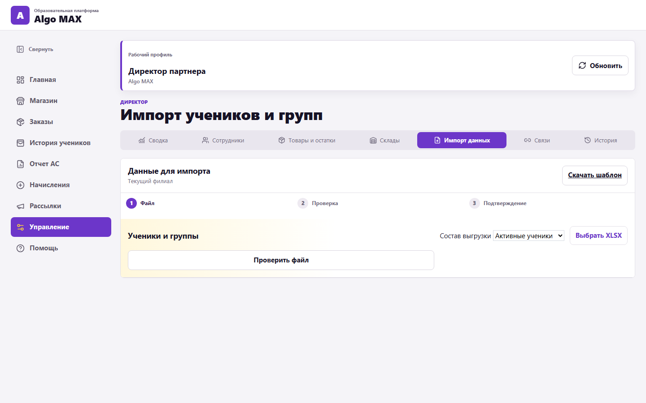
A
Algo MAX
62
ИМПОРТ ДАННЫХ
Проверка таблицы импорта
ПУТЬ
Управление -> Импорт данных
Экран приложения
ШАГ 1 ИЗ 3
1
Скачайте шаблон
Используйте актуальную структуру колонок.
1
Проверка результата
После нажатия дождитесь изменения экрана и переходите к следующему шагу.
Курсор и номер показывают единственное действие этого кадра.
Роль: Директор · Algo MAX

Slide 63
A
Algo MAX
63
ИМПОРТ ДАННЫХ
Проверка таблицы импорта
ПУТЬ
Управление -> Импорт данных
Экран приложения
ШАГ 2 ИЗ 3
2
Выберите лист
Поддерживаются «Шаблон» и «Сделки».
2
Проверка результата
После нажатия дождитесь изменения экрана и переходите к следующему шагу.
Курсор и номер показывают единственное действие этого кадра.
Роль: Директор · Algo MAX

Slide 64
A
Algo MAX
64
ИМПОРТ ДАННЫХ
Проверка таблицы импорта
ПУТЬ
Управление -> Импорт данных
Экран приложения
ШАГ 3 ИЗ 3
3
Проверьте файл
Предпросмотр не изменяет базу.
Проверка результата
3
Директор подтверждает импорт только после проверки городов и строк предпросмотра.
Курсор и номер показывают единственное действие этого кадра.
Роль: Директор · Algo MAX

Slide 65
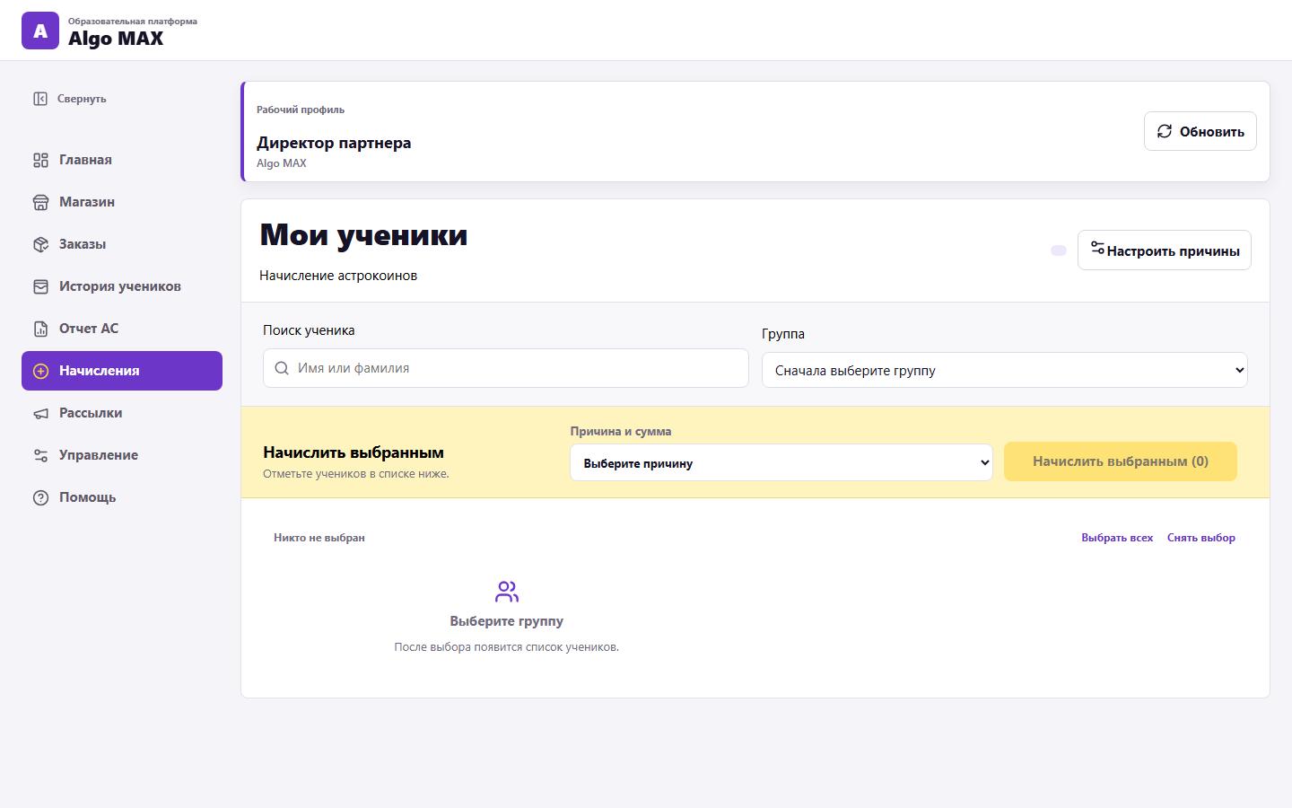
A
Algo MAX
65
НАЧИСЛЕНИЯ
Начисление AC: директор
ПУТЬ
Начисления
Экран приложения
ШАГ 1 ИЗ 3
1
Выберите группу
После выбора появится список доступных учеников.
1
Проверка результата
После нажатия дождитесь изменения экрана и переходите к следующему шагу.
Курсор и номер показывают единственное действие этого кадра.
Роль: Директор · Algo MAX

Slide 66
A
Algo MAX
66
НАЧИСЛЕНИЯ
Начисление AC: директор
ПУТЬ
Начисления
Экран приложения
ШАГ 2 ИЗ 3
2
Выберите причину
Сумма подставляется из правила текущего города.
2
Проверка результата
После нажатия дождитесь изменения экрана и переходите к следующему шагу.
Курсор и номер показывают единственное действие этого кадра.
Роль: Директор · Algo MAX

Slide 67
A
Algo MAX
67
НАЧИСЛЕНИЯ
Начисление AC: директор
ПУТЬ
Начисления
Экран приложения
ШАГ 3 ИЗ 3
3
Отметьте учеников
Перед начислением проверьте список и итоговое количество.
Проверка результата
После успеха откройте историю AC и убедитесь, что сумма и причина записаны один раз.
3
Курсор и номер показывают единственное действие этого кадра.
Роль: Директор · Algo MAX

Slide 68
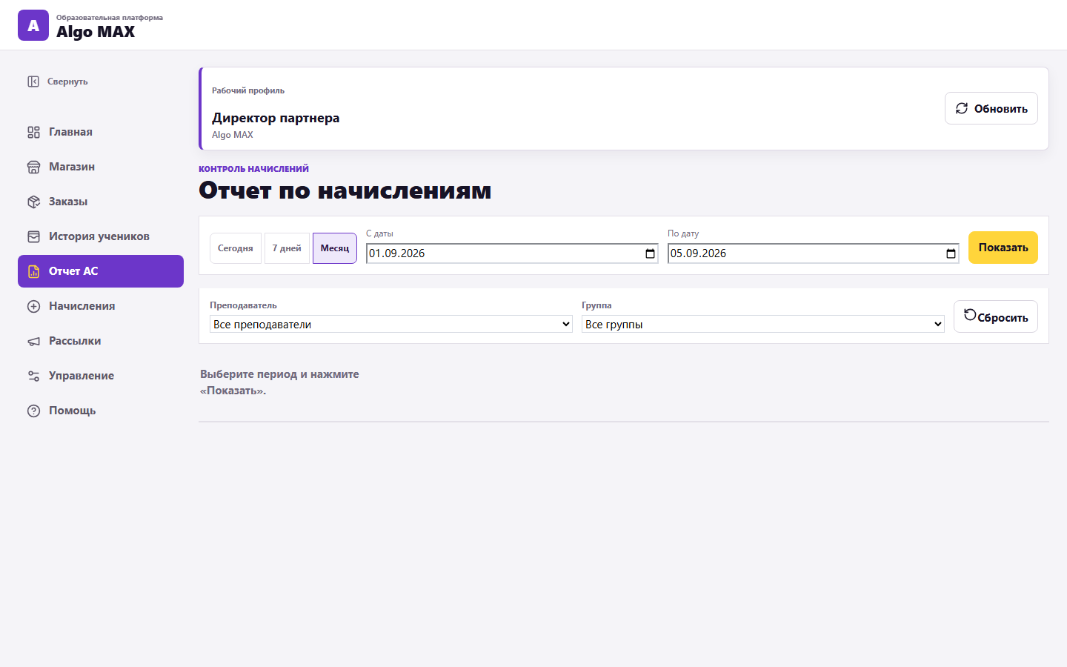
A
Algo MAX
68
ОТЧЕТ AC
Период, преподаватель и группа
ПУТЬ
Отчет AC
Экран приложения
ШАГ 1 ИЗ 3
1
Выберите период
Используйте быстрый интервал или даты.
1
Проверка результата
После нажатия дождитесь изменения экрана и переходите к следующему шагу.
Курсор и номер показывают единственное действие этого кадра.
Роль: Директор · Algo MAX

Slide 69
A
Algo MAX
69
ОТЧЕТ AC
Период, преподаватель и группа
ПУТЬ
Отчет AC
Экран приложения
ШАГ 2 ИЗ 3
2
Уточните преподавателя
Можно оставить всех сотрудников.
2
Проверка результата
После нажатия дождитесь изменения экрана и переходите к следующему шагу.
Курсор и номер показывают единственное действие этого кадра.
Роль: Директор · Algo MAX

Slide 70
A
Algo MAX
70
ОТЧЕТ AC
Период, преподаватель и группа
ПУТЬ
Отчет AC
Экран приложения
ШАГ 3 ИЗ 3
3
Уточните группу
Фильтры применяются вместе.
3
Проверка результата
Нажмите «Показать» и сверьте сумму, причину, ученика и автора каждой операции.
Курсор и номер показывают единственное действие этого кадра.
Роль: Директор · Algo MAX

Slide 71
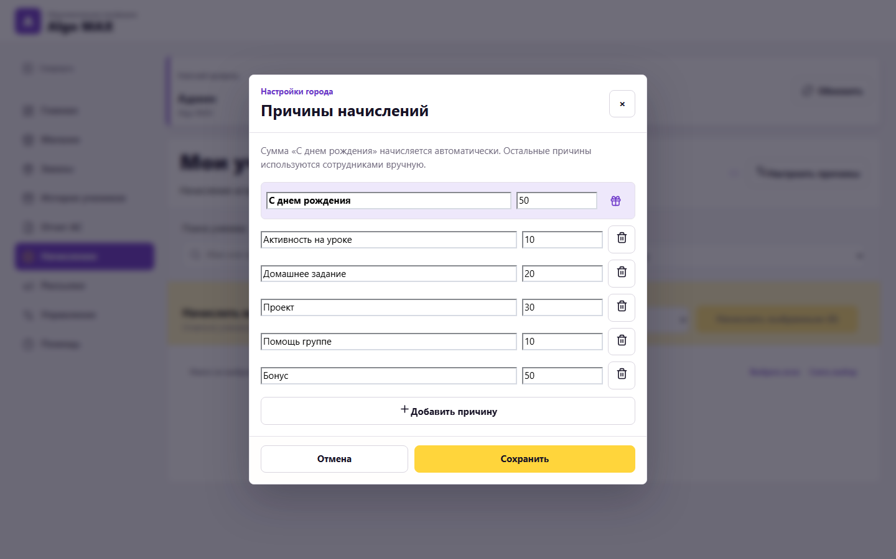
A
Algo MAX
71
НАЧИСЛЕНИЯ
Системная причина на день рождения
ПУТЬ
Начисления -> Настроить причины
Экран приложения
ШАГ 1 ИЗ 3
1
Найдите системную строку
Значок подарка заменяет кнопку удаления.
1
Проверка результата
После нажатия дождитесь изменения экрана и переходите к следующему шагу.
Курсор и номер показывают единственное действие этого кадра.
Роль: Директор · Algo MAX

Slide 72
A
Algo MAX
72
НАЧИСЛЕНИЯ
Системная причина на день рождения
ПУТЬ
Начисления -> Настроить причины
Экран приложения
ШАГ 2 ИЗ 3
2
Измените сумму
Название причины остается неизменным.
2
Проверка результата
После нажатия дождитесь изменения экрана и переходите к следующему шагу.
Курсор и номер показывают единственное действие этого кадра.
Роль: Директор · Algo MAX

Slide 73
A
Algo MAX
73
НАЧИСЛЕНИЯ
Системная причина на день рождения
ПУТЬ
Начисления -> Настроить причины
Экран приложения
ШАГ 3 ИЗ 3
3
Сохраните
Кнопка закреплена и остается видимой при прокрутке.
Проверка результата
Настроенная сумма начисляется автоматически один раз в день рождения ученика.
3
Курсор и номер показывают единственное действие этого кадра.
Роль: Директор · Algo MAX

Slide 74
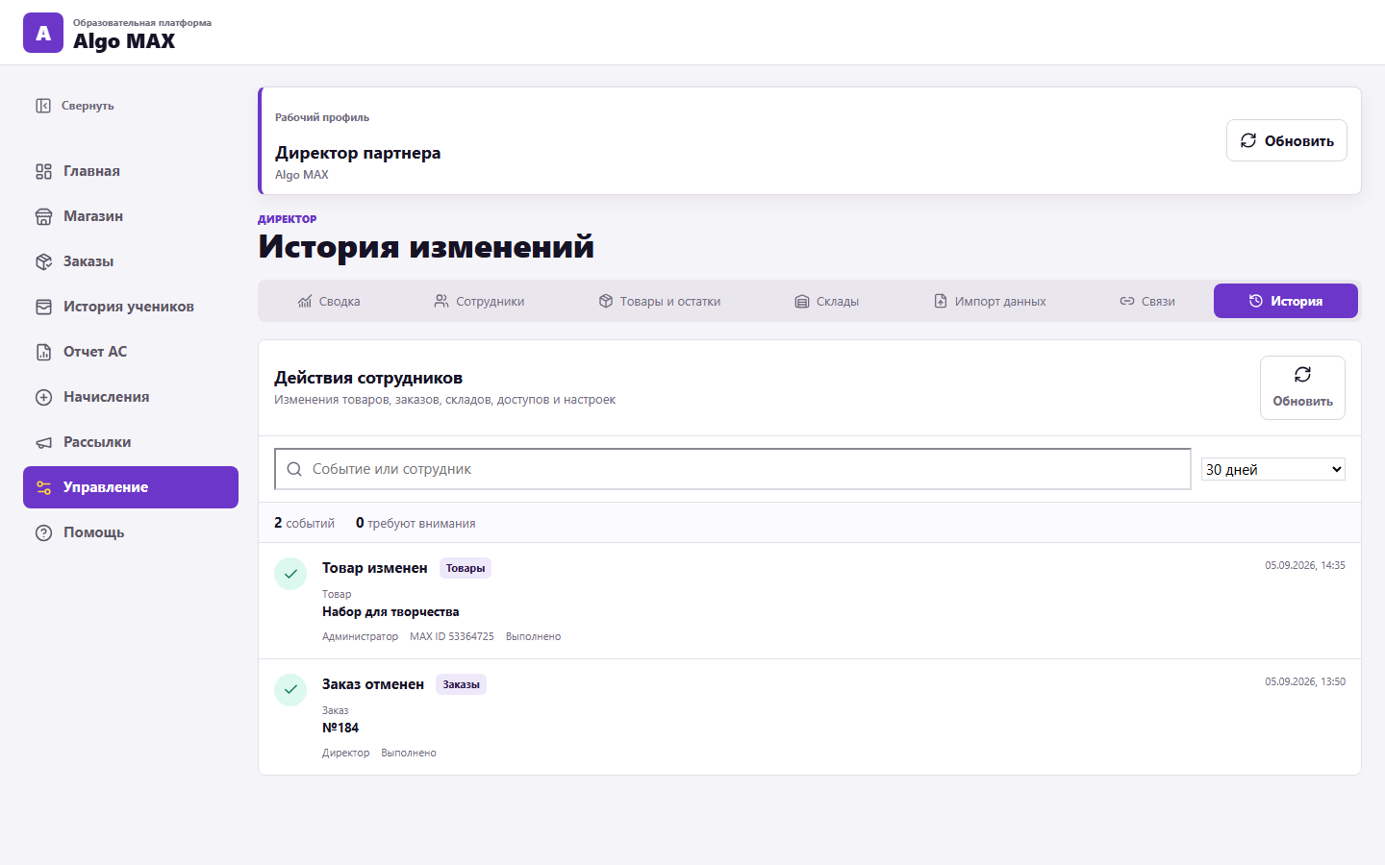
A
Algo MAX
74
ИСТОРИЯ
Аудит действий сотрудников
ПУТЬ
Управление -> История
Экран приложения
ШАГ 1 ИЗ 3
1
Выберите период
Ограничьте историю нужным интервалом.
1
Проверка результата
После нажатия дождитесь изменения экрана и переходите к следующему шагу.
Курсор и номер показывают единственное действие этого кадра.
Роль: Директор · Algo MAX

Slide 75
A
Algo MAX
75
ИСТОРИЯ
Аудит действий сотрудников
ПУТЬ
Управление -> История
Экран приложения
ШАГ 2 ИЗ 3
2
Найдите событие
Поиск работает по сотруднику и действию.
2
Проверка результата
После нажатия дождитесь изменения экрана и переходите к следующему шагу.
Курсор и номер показывают единственное действие этого кадра.
Роль: Директор · Algo MAX

Slide 76
A
Algo MAX
76
ИСТОРИЯ
Аудит действий сотрудников
ПУТЬ
Управление -> История
Экран приложения
ШАГ 3 ИЗ 3
3
Сверьте детали
В записи есть автор, время и объект изменения.
Проверка результата
3
История показывает действия сотрудников выбранного директором города.
Курсор и номер показывают единственное действие этого кадра.
Роль: Директор · Algo MAX

Slide 77
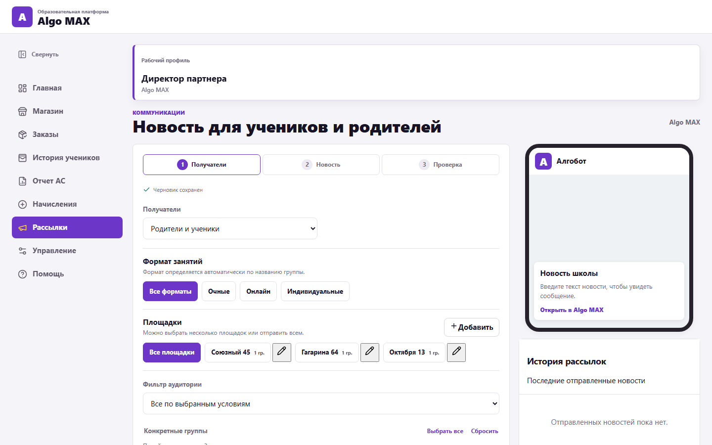
A
Algo MAX
77
РАССЫЛКИ
Категория, формат и группы
ПУТЬ
Рассылки -> Получатели
Экран приложения
ШАГ 1 ИЗ 3
1
Выберите получателей
Родители, ученики или обе категории.
1
Проверка результата
После нажатия дождитесь изменения экрана и переходите к следующему шагу.
Курсор и номер показывают единственное действие этого кадра.
Роль: Директор · Algo MAX

Slide 78
A
Algo MAX
78
РАССЫЛКИ
Категория, формат и группы
ПУТЬ
Рассылки -> Получатели
Экран приложения
ШАГ 2 ИЗ 3
2
Выберите формат
Очные, онлайн или индивидуальные группы.
2
Проверка результата
После нажатия дождитесь изменения экрана и переходите к следующему шагу.
Курсор и номер показывают единственное действие этого кадра.
Роль: Директор · Algo MAX

Slide 79
A
Algo MAX
79
РАССЫЛКИ
Категория, формат и группы
ПУТЬ
Рассылки -> Получатели
Экран приложения
ШАГ 3 ИЗ 3
3
Уточните площадки
Выберите площадки и конкретные группы.
Проверка результата
Перед отправкой система рассчитывает фактическое число получателей.
3
Курсор и номер показывают единственное действие этого кадра.
Роль: Директор · Algo MAX

Slide 80
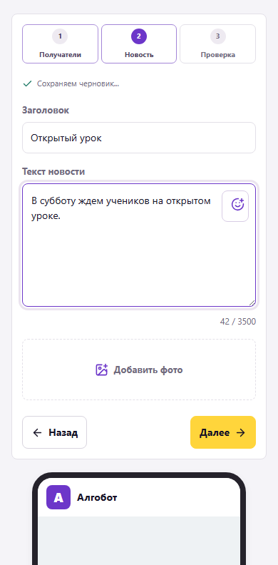
A
Algo MAX
80
РАССЫЛКИ
Текст новости и изображение
ПУТЬ
Рассылки -> Новость
Экран на телефоне
ШАГ 1 ИЗ 3
1
Введите заголовок
Он должен кратко объяснять тему.
1
Проверка результата
После нажатия дождитесь изменения экрана и переходите к следующему шагу.
Курсор и номер показывают единственное действие этого кадра.
Роль: Директор · Algo MAX

Slide 81
A
Algo MAX
81
РАССЫЛКИ
Текст новости и изображение
ПУТЬ
Рассылки -> Новость
Экран на телефоне
ШАГ 2 ИЗ 3
2
Напишите сообщение
Укажите дату, место и действие получателя.
2
Проверка результата
После нажатия дождитесь изменения экрана и переходите к следующему шагу.
Курсор и номер показывают единственное действие этого кадра.
Роль: Директор · Algo MAX

Slide 82
A
Algo MAX
82
РАССЫЛКИ
Текст новости и изображение
ПУТЬ
Рассылки -> Новость
Экран на телефоне
ШАГ 3 ИЗ 3
3
Добавьте фото
Поддерживаются JPEG, PNG и WebP.
Проверка результата
Черновик сохраняется автоматически до финальной отправки.
3
Курсор и номер показывают единственное действие этого кадра.
Роль: Директор · Algo MAX

Slide 83
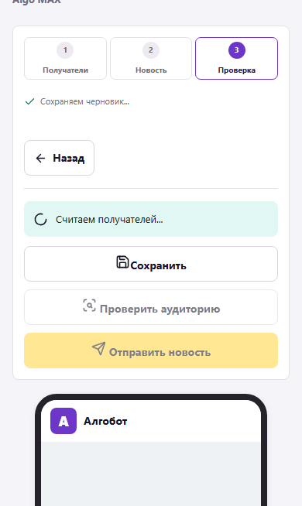
A
Algo MAX
83
РАССЫЛКИ
Финальная проверка
ПУТЬ
Рассылки -> Проверка
Экран на телефоне
ШАГ 1 ИЗ 3
1
Сверьте аудиторию
Проверьте роли, площадки, группы и количество.
1
Проверка результата
После нажатия дождитесь изменения экрана и переходите к следующему шагу.
Курсор и номер показывают единственное действие этого кадра.
Роль: Директор · Algo MAX

Slide 84
A
Algo MAX
84
РАССЫЛКИ
Финальная проверка
ПУТЬ
Рассылки -> Проверка
Экран на телефоне
ШАГ 2 ИЗ 3
2
Сверьте сообщение
Проверьте текст, ссылку и изображение.
2
Проверка результата
После нажатия дождитесь изменения экрана и переходите к следующему шагу.
Курсор и номер показывают единственное действие этого кадра.
Роль: Директор · Algo MAX

Slide 85
A
Algo MAX
85
РАССЫЛКИ
Финальная проверка
ПУТЬ
Рассылки -> Проверка
Экран на телефоне
ШАГ 3 ИЗ 3
3
Отправьте один раз
Дождитесь итоговой статистики.
Проверка результата
После отправки текст не редактируется; исправление отправляется новой рассылкой.
3
Курсор и номер показывают единственное действие этого кадра.
Роль: Директор · Algo MAX

Slide 86
ALGO MAX
Что проверить после просмотра
Роль
«Директор»
готова к работе
1
Выбрать город
Сверьте филиал в верхней панели.
2
Проверить сотрудников
Откройте единые карточки и активные роли.
3
Проверить операции
Сверьте заказы и отчет AC города.
Руководство по роли завершено
Следующий материал
Для редких операций и спорных ситуаций используйте полное руководство по ролям.

